Slide 1
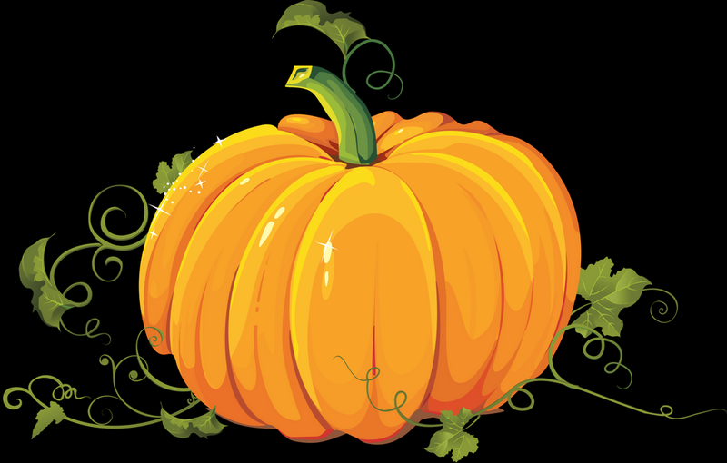
Наша тыква золотая, Как конфетка во рту тает. Если тыкву испечем, И притрусим сахарком Так и тянет ее съесть, Этот наш деликатес. Ну а тыквенные кашки, Что глотают детки наши Словно целый год не ели, Что за прелесть, в самом деле. Тыкву похвалить не грех За такой большой успех.

Slide 2
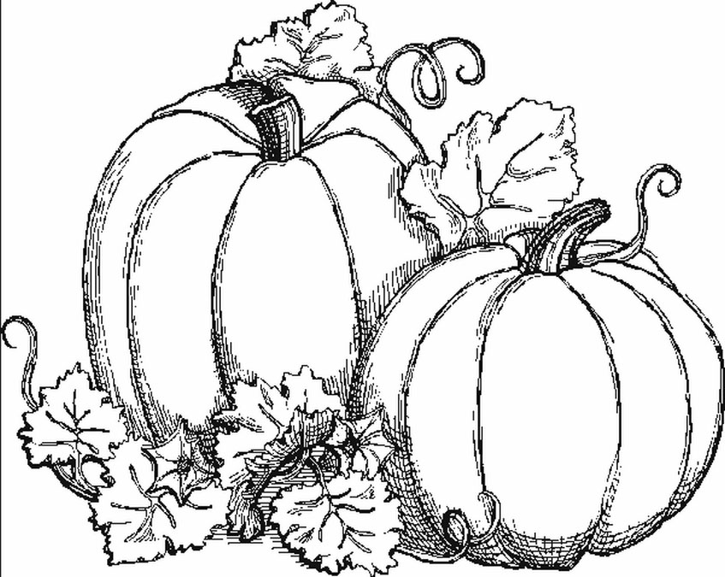
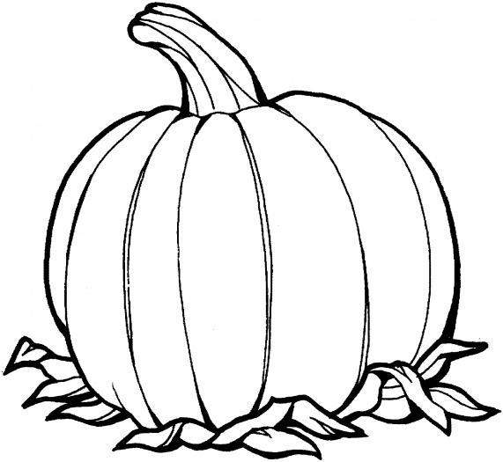
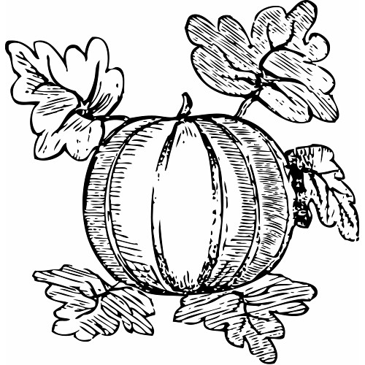
Желтая как солнце тыква, Как арбуз больших размеров. Но мы к ней давно привыкли И в ее полезность верим. Замечательные каши Нам готовят мамы наши И пекут нам пироги, Что вкуснее всех других. Надо маму, папу слушать И побольше тыквы кушать

Slide 3
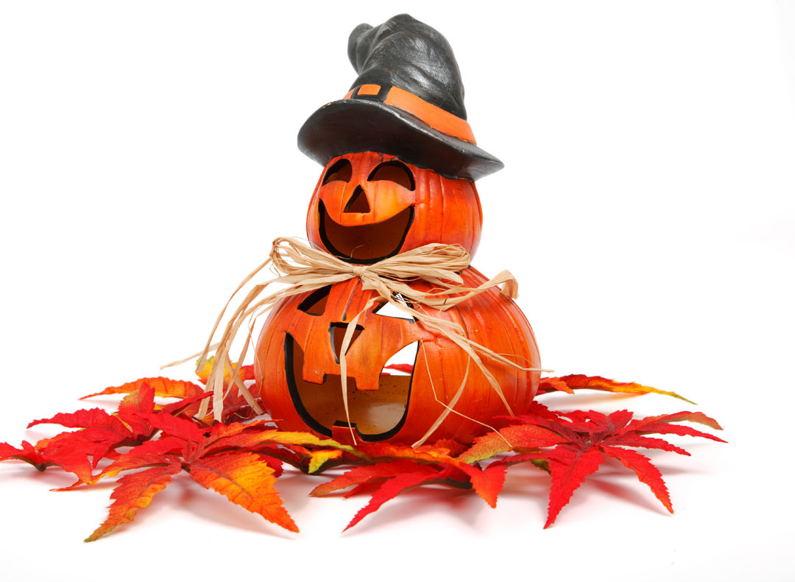

Slide 4
Тыкву можно выращивают
на всех континентах ,
в любой точке мира,
кроме Антарктики.
Тыквенная столица
находится в США. Мортон,
в штате Иллинойс
-там родина тыквы.
Самая маленькая тыква может весить чуть меньше килограмма, а самая большая тыква, которую можно вырастить в своем огороде, может весить до 250 кг.
Традиция вырезать фонарей из тыкв была привезена в США ирландцами, которые вырезали фонарики из брюквы к ежегодному празднику Самайн. Но со временем они обнаружили, что тыквы вырезать проще.
Существует более
50 сортов тыкв.
Если фонарик из тыквы сожмется,
его можно замочить на ночь в воде
Кроме оранжевых бывают
синие, зеленые и
белые тыквы.
Самую большую тыкву в мире вырастил в 1999 году Джерри Чектон в Пеннсильвании (США). Монстрский овощ весил 513 кг.

Slide 5
